Slide 1

XÂY DỰNG HỆ THỐNG WEBSITE THI TRẮC NGHIỆM
BAN CƠ YẾU CHÍNH PHỦ
HỌC VIỆN KỸ THUẬT MẬT MÃ
Thực tập cơ sở
Ngành: Công nghệ thông tin
Chuyên ngành: Kỹ thuật phần mềm nhúng và di động
Mã số: 52.48.02.01
Sinh viên thực hiện:
Nguyễn Anh Tuấn – CT1C
Lê Thị Minh Tuyến – CT1A
Trần Năng Hiếu – CT1C
Cán bộ hướng dẫn:
ThS. Lê Bá Cường

Slide 2
NỘI DUNG
I. Đặt vấn đề & khảo sát hiện trạng
II. Tổng quan chức năng hệ thống
III. Công nghệ
IV. Kiến trúc hệ thống và thiết kế CSDL
V. Kết luận và hướng phát triển
VI. Demo

Slide 3




I. Đặt vấn đề & khảo sát hiện trạng
Notes:
Với sự bùng nổ của Internet va cuộc cách mạng công nghiệp 4.0
Và đặc biệt trong những năm trở lại đây hình thức thi trắc nghiệm ngày càng được sử dụng phổ biến vì tính tiện lợi của nó
Nhu cầu đặt ra là cần một hệ thống thi trắc nghiệm cho giáo viên và học sinh khắp nơi có thể chia sẻ kiến thức cho nhau

Slide 4
I. Đặt vấn đề & khảo sát hiện trạng
Hệ thống website thi trắc nghiệm ra đời nhằm giải quyết vấn đề trên
  - Giáo viên: tạo và chia sẻ đề thi trắc nghiệm dễ dàng
  Học sinh, sinh viên: làm đề thi trong khoảng thời gian cho phép, xem kết quả, lịch sử đề đã làm

Slide 5
II. Tổng quan chức năng hệ thống
Tạo đề thi
Làm đề thi
Quản trị hệ thống
Lưu đề thi
Xem lịch sử đề đã làm
Chia sẻ đề thi
Quản lý trang cá nhân

Slide 6
II. Tổng quan chức năng hệ thống
1. Tạo đề thi
- Quản trị viên có thể tạo đề thi tự động hoặc thủ công lấy từ ngân hàng câu hỏi
- Giáo viên có thể tạo đề thi rồi thêm các câu hỏi vào đề, sau đó gửi phê duyệt đề thi cho quản trị viên duyệt đề

Slide 7
II. Tổng quan chức năng hệ thống
2. Làm đề thi
- Học sinh, sinh viên có thể làm đề thi trong thời gian cho phép
- Có thể nộp bài trước khi hết giờ
- Sau khi làm xong chuyển đến trang kết quả

Slide 8
II. Tổng quan chức năng hệ thống
3. Quản trị hệ thống
Quản trị viên có thể quản lý dữ liệu
    Người dùng
    Môn học
    Đề thi
    Ngân hàng câu hỏi

Slide 9
III. Công nghệ
Các công nghệ được sử dụng trong hệ thống:
  Server viết bằng: NodeJS, Framework Express
  Hệ quản trị cở sở dữ liệu: MySQL

Slide 10
III. Công nghệ
1. NodeJS & Express
  Javascript V8 Engine.
  Mã nguồn mở
  Đa nền tảng: Window, Linux, MacOS…
  Tốc độ thực thi nhanh, khả năng mở rộng cao.
  Có thể xử lý hàng ngàn kết nối đồng thời.
Notes:
Nodejs là một nền tảng mã nguồn mở được xây dựng dựa trên Javascript V8 Eng của Chrome

Slide 11
III. Công nghệ
2. MySQL
  Mã nguồn mở
  Tốc độ và tính bảo mật cao
  Ổn định và dễ sử dụng
  Đa nền tảng
  Sử dụng Ngôn ngữ truy vấn có cấu trúc (SQL)
  Được cải tiến liên tục
Notes:
La 1 csdl tu do nguon mo phổ biến nhất thế giới và được các nhà phát triển rất ưa chuộng trong quá trình phát triển ứng dụng
MySQL là một trong những ví dụ rất cơ bản về Hệ Quản trị Cơ sở dữ liệu quan hệ sử dụng Ngôn ngữ truy vấn có cấu trúc (SQL).
MySQL được cải thiện liên tục với một tần số không ngờ. Các nhà phát triển cập nhật bổ sung các tính năng nó thường xuyên

Slide 12
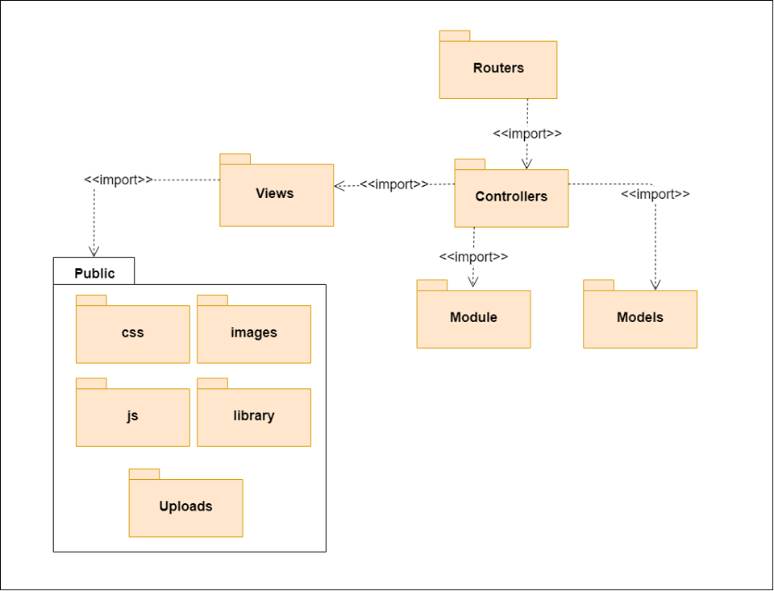
IV. Kiến trúc hệ thống và thiết kế CSDL

Slide 13
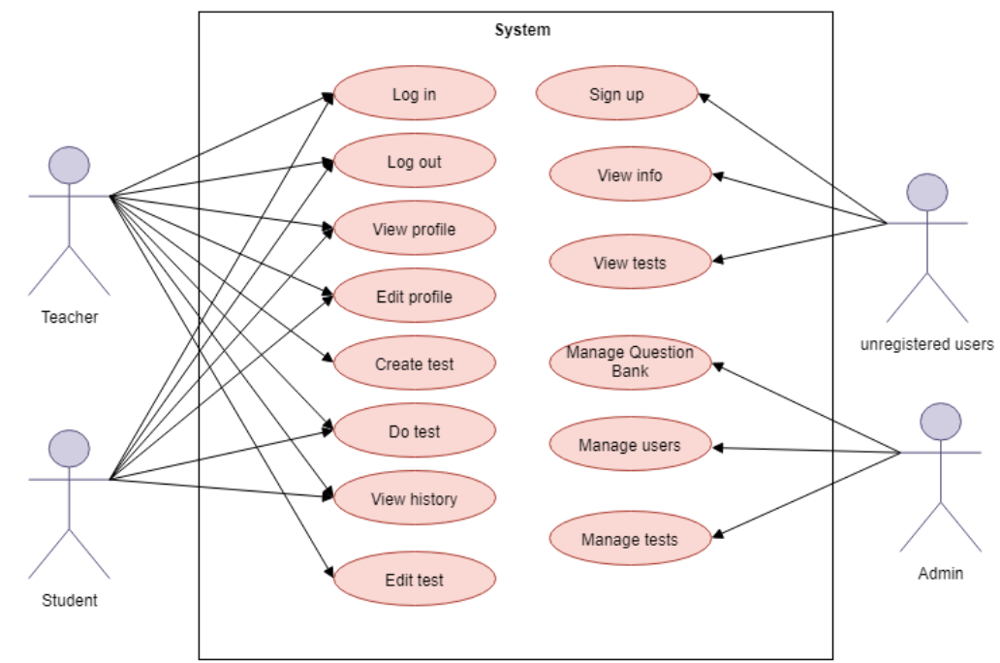
IV. Kiến trúc hệ thống và thiết kế CSDL

Slide 14
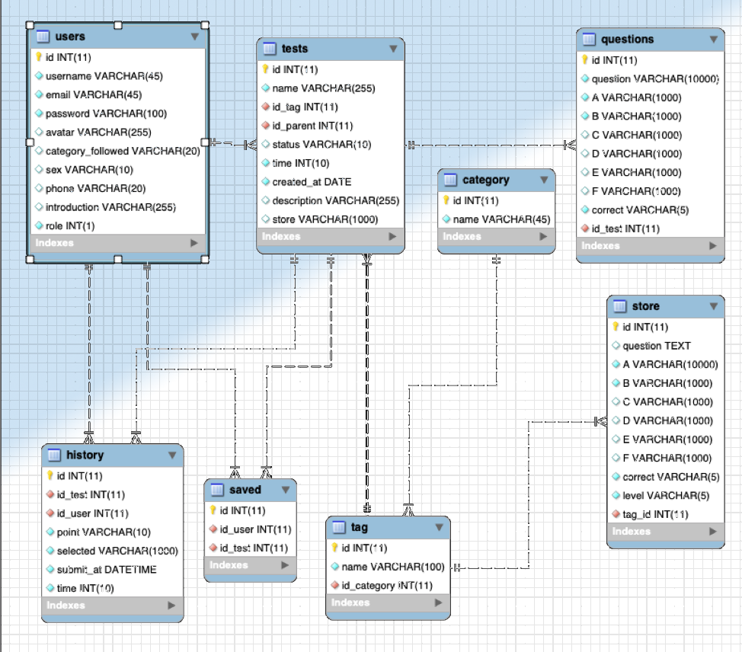
IV. Kiến trúc hệ thống và thiết kế CSDL

Slide 15
V. Kết luận và hướng phát triển
Kết quả đạt được
  Lý thuyết
    Kiến thức về NodeJS & framework Express
    Hệ quản trị cơ sở dữ liệu MySQL
  Sản phẩm
    Hệ thống website thi trắc nghiệm hỗ trợ tốt cho người dùng việc tạo, lưu trữ và làm bài thi để nâng cao kiến thức
Hạn chế
  Do còn hạn chế về mặt thời gian và kiến thức nên hiện tại hệ thống vẫn chưa hoàn chỉnh một cách tốt nhất. Những kết quả đạt được vẫn chưa đủ so với thực tế

Slide 16
V. Kết luận và hướng phát triển
Hướng phát triển
  Hoàn thiện giao diện, kiến trúc hệ thống, tối ưu hóa hiệu năng.
  Nghiên cứu thêm việc xây dựng câu hỏi dạng điền khuyết, ghép cặp
  Nghiên cứu và xây dựng câu hỏi dạng đa phương tiện (Multimedia) hỗ trợ cho môn Anh Văn.
  Chức năng tạo lớp thi cho người dùng (đề thi chỉ được làm 1 lần, có tính thời gian, và chỉ tồn tại trong 1 khoảng thời gian).
  Tăng cường bảo mật dữ liệu cho hệ thống

Slide 17
TRÂN TRỌNG CẢM ƠN!

